Slide 1


INICIO
GRABACIÓN

Slide 2


Presentación docente
Electiva de profundización II// Costeo por Procesos //Gestión de Procesos Organizacionales I
OLGA LUCIA PABON VILLAMIZAR
CONTADORA PUBLICA
MAGISTER TRIBUTARIA
FUNDACION DE EDUCACION SUPERIOR SAN JOSE.
SEMANA 1

Slide 3
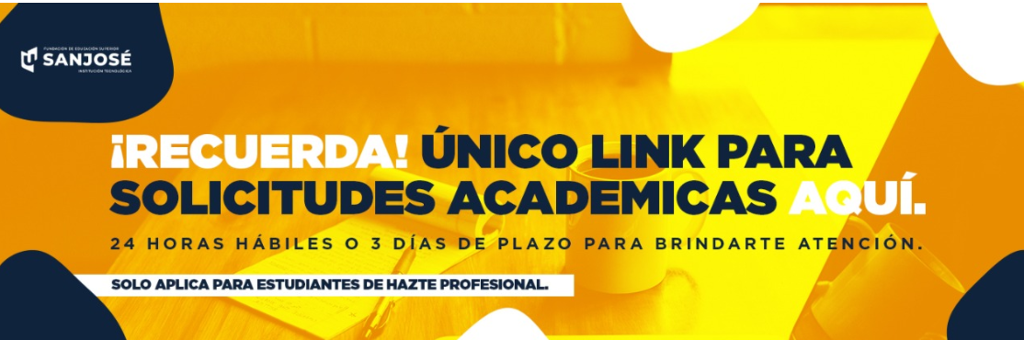






PARA TENER EN CUENTA
INICIO
5 minutos para dar inicio a la clase
OTRAS SOLICITUDES
Para cualquier solicitud ya sea para certificados, solicitud de soporte técnico o solicitudes a coordinadores en la parte superior de las aulas encontrarán los canales respectivos.

Slide 4


ESTRUCTURA DE 12 SEMANAS
CRONOGRAMA :
Inicio semana Fecha de inicio
ACTIVIDADES Y PORCENTAJES:
Actividad evaluativa 1: 35 %
Actividad evaluativa 2: 35%
Actividad evaluativa 3: 30%
COMUNICACIÓN:
Chat del aula: Nombre del docente
ESTRUCTURA
DEL CURSO

Slide 5


CONTENIDO GENERAL DEL CURSO
SEMANA | CONTENIDO
SEMANA 1 | Gestión por procesos- gestión por procesos en la organización. Costeo por procesos (material de apoyo aula virtual relacionado con el tema).
SEMANA 2 | Modelos de gestión organizacional Gestión por procesos en la organización / tipos de procesos, (material de apoyo aula virtual relacionado con el tema).
SEMANA 3 | Definición de costeo por procesos / características, (material de apoyo aula virtual relacionado con el tema).
SEMANA 4 | Costos por procesos Objetivos y ventajas desventajas costeo por procesos, (material de apoyo aula virtual relacionado con el tema).
35% | Prueba de conocimiento temas vistos en nuestros encuentros sincrónicos ,se habilita en las fechas establecidas.

Slide 6
CONTENIDO GENERAL DEL CURSO
SEMANA | CONTENIDO
SEMANA 5 | Gestión organizacional y la Planeación estratégica/ Proceso De costes, (material de apoyo aula virtual relacionado con el tema).
SEMANA 6 | Sistemas de costeo por procesos- costeo promedio elementos utilizados:(M.O/M.P/G.I) -Mano de obra -Materia prima -Gastos indirectos SECONOCE ELCOSTO UNITARIO, (material de apoyo aula virtual relacionado con el tema).
SEMANA 7 | Utilidad del sistema de costos por procesos. Que caracteriza el Sistema de Costos Por Procesos, (material de apoyo aula virtual relacionado con el tema).
SEMANA 8 | Aplicación de costos por procesos en una empresa, (material de apoyo aula virtual relacionado con el tema).
35% | Prueba de conocimiento temas vistos en nuestros encuentros sincrónicos ,se habilita en las fechas establecidas.

Slide 7
CONTENIDO GENERAL DEL CURSO
SEMANA | CONTENIDO
SEMANA 9 | El sistema de costos por procesos y en las empresas que se puede implementar. características de estas compañías, (material de apoyo aula virtual relacionado con el tema).
SEMANA 10 | Gestión por procesos. Gestión eficiente para las organizaciones. -estructura, proceso, valor organización y metodología, (material de apoyo aula virtual relacionado con el tema).
SEMANA 11 | Arquitectura de procesos: -procesos de un negocio Procesos de apoyo, (material de apoyo aula virtual relacionado con el tema).
SEMANA 12 | las necesidades dela gestión procesos la cadena de valor en la gestión por procesos y la calidad Definición de Gestión basada en procesos, (material de apoyo aula virtual relacionado con el tema).
30% | Prueba de conocimiento final temas vistos en nuestros encuentros sincrónicos ,se habilita en las fechas establecidas.

Slide 8
GESTION POR
PROCESOS.
Electiva de profundización II// Costeo por Procesos //Gestión de Procesos Organizacionales I
OLGA LUCIA PABON VILLAMIZAR
CONTADORA PUBLICA
MAGISTER TRIBUTARIA
FUNDACION DE EDUCACION SUPERIOR SAN JOSE.
SEMANA 1

Slide 9

INDICE
GESTION POR PROCESOS /GPP EN
1 LA ORGANIZACIÓN/COSTEO POR PROCESOS.
2
MODELOS DE GESTION ORGANIZACIONAL POR PROCESOS/ TIPOS DE PROCESOS
3
OBJETIVOS Y CARACTERISTICAS.
RETROALIMENTACIÓN CON VIDEOS EN LA PLATAFORMA .
4
CONCLUSIONES.

Slide 10

COSTEO POR PROCESOS
Es el método de asignación de costos de
fabricación a los productos en función de los diversos procesos utilizados en su producción.
El cálculo de costos por procesos ayuda a las empresas a asignar costos a los productos, lo que les permite comprender y controlar mejor su rentabilidad. El costo del producto se distribuye entre los diversos procesos que se utilizaron en su producción. Del mismo modo, ayuda a las empresas a asignar los costos generales entre los productos, ya que los gastos generales a menudo se asignan sobre la base del costo del proceso.
Bibliografía

Slide 11

El costeo de procesos es un medio más preciso para asignar costos de fabricación que el costeo de absorción tradicional porque asigna estos costos en función de cuánto tiempo se dedicó a cada proceso.
Dicho modelo de costeo representa representa una técnica de contabilidad que asigna costos de fabricación a los productos en función de los diversos procesos utilizados en su producción. El costeo por procesos tiene muchos beneficios sobre las técnicas tradicionales de costeo por absorción, como permitir que las empresas comprendan y controlen mejor su rentabilidad mediante la asignación de costos por productos.

Slide 12
Componentes
Para calcular los costos del proceso, hay una serie de componentes que deben tenerse en cuenta. Estos incluyen lo siguiente:
Costos Directos: Son los costos que pueden imputarse directamente al proceso. Incluirán cualquier costo de mano de obra, materiales y equipo.
Costes Indirectos: Son aquellos costes que no pueden imputarse directamente al proceso pero que pueden tener un impacto en el mismo.

Slide 13
Características
Dentro de las principales características de un sistema de costos por
procesos tenemos:
La producción tiene lugar antes de su venta, puesto que está destinada de forma interna y no está pensada para un cliente determinado. Por tanto, las cantidades a producir se fijan, en su mayor parte, de acuerdo con las estimaciones de la demanda.
Los materiales necesarios son conocidos, pues la empresa tiene generalmente una política de gestión de inventarios que le exige disponer de existencias suficientes.
El proceso de producción es constante, e incluso por turnos, estándar y uniforme, de modo que la producción no se debe modificar, separar o diversificar.

Slide 14
GESTION DE PROCESOS
La gestión por procesos se puede definir como el enfoque gerencial de las actividades de una organización, donde se persigue el mejoramiento continuo mediante el manejo de la documentación y mejora continua de procesos.

Slide 15
GESTION POR PROCESOS EN LA ORGANIZACION
La Gestión por procesos se puede definir como el enfoque gerencial de las actividades que se debe realizar en todas las áreas de la organización, donde se identifican, seleccionan y analizan no solo la información si no como son llevados los procesos en el desarrollo de actividades que como órgano integral(organización) a la postre son importantes para cumplir con los objetivos de cada departamento y de manera individual por ejemplo en el área contable en los procesos de costos lógicamente en los dos casos siempre buscando un mejoramiento continuo delos procesos.
Bibliografía

Slide 16
IMPORTANCIA DE LA GESTION POR PROCESOS EN LA
ORGANIZACIÓN
También conocida como gestión basada en procesos, este es un principio delos 8 que pertenecen a la gestión de calidad que si son bien aplicados en las áreas o mas aun en un proceso como el de costos en el área contable, los resultados son mas eficientes cuando lo que se hace y los recursos con los que se relacionan se desarrollan o se gestionan se enfocan como un proceso.

Slide 17


DIFERENCIA ENTRE LA GESTION POR PROCESOS Y
GESTION DE PROCESOS EN LA ORGANIZACION
La Gestión por procesos se basa en la satisfacción del cliente sobre las actividades de la organización los procesos son mejorados de modo estructurado y sobre su mejora se basa la de la compañía misma, mientras que la Gestión de procesos en el modelo por área o departamentos busca satisfacer al gerente o jefe utilizando herramientas que pueden mejorar la eficiencia y la eficacia adoptando las necesidades del cliente para la mejor obtención de resultados.

Slide 18

COSTEO POR PROCESOS
Para definir el costeo por procesos, podemos decir que los costos de la producción se cargan a los procesos, a los sistemas acumulados de los costos de producción por departamento centro de costos. Esto con una compañía que funciona con el sistema de costos por procesos.

Slide 19
IMPORTANCIA DEL COSTEO POR PROCESOS
Este sistema nos permite encontrar luego de un análisis un problema existente y ver con que información es la necesaria y poder definir nuevas estrategias mejoras continuas en el proceso de costeo, alternativas de disminución en ellos y solventar las complicaciones a que da lugar el desarrollo del tema.

Slide 20
Videos retroalimentación
en la plataforma virtual.

Slide 21


FIN DE GRABACIÓN

